Slide 1
تاريخ الرياضيات المحاضرة السابعة
د. تواتي ابراهيم

Slide 2
الرياضيات العربية الاسلامية
الرياضيات عند العرب المسلمين
تمهيد
لقد تطورت العلوم الرياضية تطورا سريعا على أيدي علماء الإسلام الذين سجلوا ابتكارات رياضية مهمة في حقول الحساب والجبر والمثلثات والهندسة، وقد أثارت أعمالهم إعجاب ودهشة علماء الغرب ، وقد أشاد الكثيرون منهم بفضل علماء المسلمين والعرب ومآثرهم الرياضية ، فقد ذكر سيدو : (إن للعرب عناية خاصة بالعلوم الرياضية كلها وأصبحوا أساتذة لنا في هذا المضمار بالحقيقة) .
تعد الحضارة الإسلامية من المرتكزات الأساسية وأحد الروافد الكبرى للحضارة البشرية لأصالتها وشموليتها وإنسانيتها بالإضافة إلى المنهج العلمي الذي كان الصفة المميزة لنتاجات علماء الأمة . لذلك فإن الأعمال العلمية الإسلامية اتصفت بالوضوح والدقة والجدية وبذلك يكون علماؤنا قد أضافوا إشعاعا جديدا لحضارة أمتهم. ولقد احتلت العلوم الرياضية مركزا مهما في حضارتنا الإسلامية حيث اهتم بها المسلمون اهتماما واضحا ، ويظهر ذلك من خلال النظريات والأفكار الرياضية المتطورة التي قدمها المسلمون . وقد ساعدت جملة من العوامل على تقدمهم في ذلك المجال العلمي المهم منها طبيعة العقلية العربية المتفتحة صافية الذهن التي عمل الإسلام على تبلورها، بالإضافة إلى تأكيده على ضرورة الاهتمام بالعلوم بصورة عامة .

Slide 3
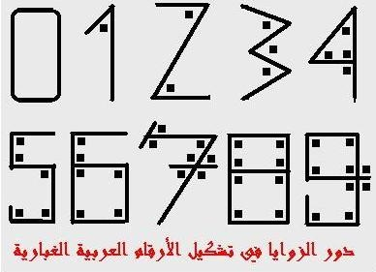
الحساب عند العرب
استخدم العرب 3 انماط من الحساب:
1- الحساب الاصبعي: و هو ايجاد العدد باستخدام الاصابع و يسميه العرب حساب الروم.
2- النظام الستيني : و هو نظام قاعدته ستينية أصله البابليون و يستخدم في الزمن، الزوايا...
3- النظام العشري : و هو نظام عد رقم أساسه 10.
و استخدم العرب في البداية طريقتين لكتابة الارقام:
1- الحروف –الجمل-: وتم أخذها عن الفينيقيين
2- المجزء : مثلا المليون= ألف ألف ... ، أما الصفر فهو دلالة على اللاشيء
كانت رسالة الخوارزمي في الحساب فتحا جديدا في العد فقد جعلت الارقام العربية التسعة و الصفر الحساب بسيطا و سهل التعامل مع الاعداد العشرية، الكسور و الجذور ... .
الأرقام العربية هي الرموز المستخدمة للتعبير عن الأرقام العددية وهي (0 1 2 3 4 5 6 7 8 9). لقد تم تصميم هذه الأرقام ببلاد المغرب الأقصى بفكرة إعطاء كل رقم رمز بعدد الزوايا التي يرمز لها الرقم (1 = زاوية واحدة، 2= زاويتان).

Slide 4
الحساب عند العرب
أما أهم فروع الحساب عند العرب فهي:
1- الحساب العلمي: و يحتاج الى أدوات كالأقلام و الاوراق، و كان أبرز كتاب نزهة النظار في علم الغبار للقلصادي
2- الحساب الهوائي: او الذهني و يحتاج الى تأمل سريع فقد وضع ابن الهانم كتاب المعونة في صناعة الحساب الهوائي لمساعدة التجار و الحرفيين.
مثال: 10*10=100 و 10+11=21 و منه 11*11=121
3-الحساب الفرائضي: و يتعلق بالميراث و التركة و الزكاة.
و اشتهر العالم غياث الدين الكاشي بوضع علامة الكسر و بين فوائد استعمالها و طريقة الحساب بها.
فقد استوعب علماء المسلمين ما ورثوه عن الامم السابقة، و أثروه و ابتكروا فيه و طوروه، ثم طبقوا هذه المعارف على العلوم المرتبطة بالرياضيات.
Notes:
و

Slide 5
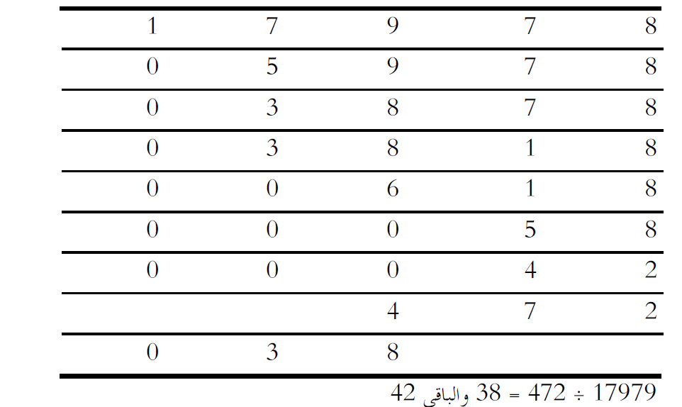
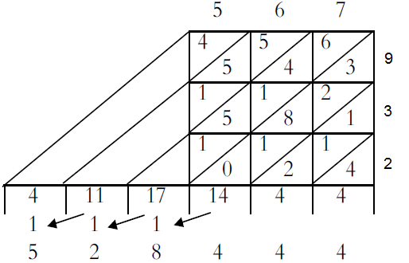
مثال في الحساب العربي
القسمة المطولة
الضرب

Slide 6
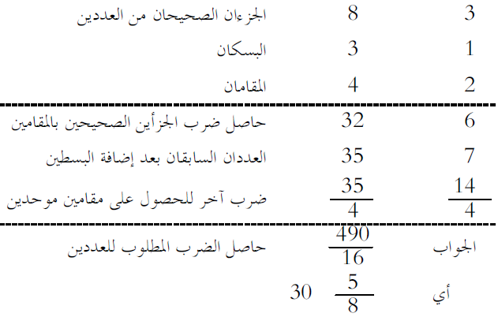
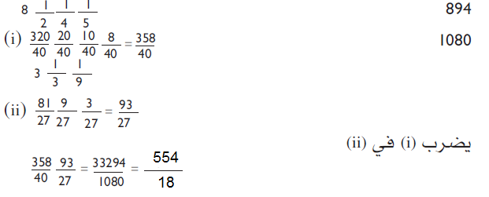
الكسور

Slide 7
الجبر
الجبر معناه استخراج المجهول من المعلوم اذا كان بينهما نسبة تقتضي ذلك.
و يسمى عند العرب الجبر و المقابلة و تعني ازالة الحدود السالبة و حذف الحدود المتشابهة ، و أول من قعد له القواعد و ربطه بالهندسة العالم المسلم الخوارزمي ثم اعاد ارتباطه بعلم الحساب امثال الكرجي – الخيام - المراكشي
2- طريقة حساب الخطأين:
- افرض المجهول ما شئت و سمه المفروض الاول م 1، ثم تصرف فيه بحسب السؤال فان كان مطابقا فهو المطلوب، وان لم يكن فان الخطأ – زيادة او نقصانا- هو الخطأ الاول خ 1.
- افرض مجهولا ثانيا و سمه المفروض الثاني م 2 فان أخطأ فهو الخطأ الثاني خ 2 .
- اضرب م 1 في خ 2 و سمه المحفوظ الاول ، و اضرب م 2 في خ 1 و سمه المحفوظ الثاني.
- اذا كان الخطاين من زائدين او ناقصين فاقسم الفرق بين المحفوظين على الفرق بين الخطأين ، وان اختلفا فمجموع المحفوظين على مجموع الخطاين ينتج المجهول
حل المعادلات
1- طريقة التحليل و التعاكس: وتعتمد على العمل بعكس ما أعطاه السائل، ان ضرب فأقسم و ان زاد فانقص و ان جذر فربع.
مثال: حل بطريقة التحليل و التعاكس- من كتاب الخلاصة للآملي-
ما العدد الذي اذا ضرب في نفسه و زيد على الحاصل اثنان و ضعف و زيد على الحاصل ثلاثة و قسم المجتمع على خمسة و ضرب الخارج في عشرة حصل خمسون

Slide 8
مثال: حل بطريقة حساب الخطأين – من كتاب القلصادي ص 30- ما لعدد الذي اذا جمع ثلثه و ربعه كان واحدا و عشرين
حساب الجذور بالطرق التقريبية
حساب الجذور بطريقة التقريب
1- التنصيف الثنائي
- حدد اولا x² اكبر مربع قريب
-اقسم العدد على x وليكن y ثم احسب y²
-لزيادة الدقة نصف x+y وهو قيمة تقريبية
- اعد الخطوات من جديد .
2- القسمة العشرية
- اقسم أرقام العدد لأزواج بدءًا من اليمين و من العلامة العشرية
- جد أكبر رقم "n" الذي مربعه أقل من أو يساوي الرقم الموجود في أقصى اليسار
اطرح الرقم الذي حسبته للتو من الزوج الموجود في أقصى اليسار
- أنزل الزوج التالي. ثم اكمل بنفس الطريقة
1- التقريب العام
n العدد المطلوب حساب جذره و x² أكبر مربع قريب له
2- القلصادي
مثال:

Slide 9
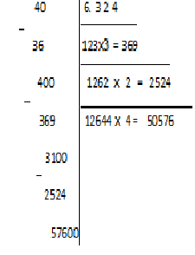
أمثلة
القسمة العشرية
التنصيف الثنائي
نبحث عن جذر العدد 40
يمكن اكمال الخورازمية للوصول الى نتيجة أفضل .

Slide 10
الهندسة
الهندسة المدونة عند العرب بدأت في عصر الخليفة ابو جعفر المنصور.
و ينقسم النشاط الهندسي العربي الى قسمين:
1- الاتباعي: وحدث بعد ترجمة كتاب الاصول لاقليدس، و قد شرحه و طوره ابن الهيثم
2- الابداعي: و رجحه العرب و يظهر في النقوش و البنايات الارابيسك و من اشهر العلماء
ابو كامل – الكندي – ابن قرة – البوزجاني.
وما كان لهذه التصاميم العجيبة أن تظهر لولا القفزات التي حققوها في علم الهندسة وفي قياس النقاط والخطوط والزوايا والأشكال ذات البعدين وذات الأبعاد الثلاثة بخصائصها وعلاقاتها. كما أضافوا الى نظرية القطوع المخروطية التي استُخدمت في المنشآت الهندسية وتصاميم المرايا لتركيز الضوء وفق نظرية الساعات الشمسية. كما استخدم أبو سهل القوهي نظرية القطوع المخروطية لتطوير إجراء مشهور لإنشاء مضلع منتظم ذي سبعة أضلاع هو المُسبّع (الشكل السباعي).

Slide 11
علم المثلثات
و يعرف عند العرب القدامى بعلم الانساب –النسبة بين أضلاع المثلث - فقد كانت ولادة علم المثلثات ضمن علم الفلك، الذي يعد واحداً من العلوم التي درسها المسلمون باهتمام بالغ لصلته بتحديد أوقات الصلاة والشعائر الدينية.
شرح الطوسي، من علماء القرن الثالث عشر، في كتابه "شكل القطاع"، كيف استُخدمت قائمة أطوال الأوتار لحل المسائل المتعلقة بالمثلثات قائمة الزاوية، وقد أبدى الطوسي ملاحظة حاسمة، وطدت الرابطة بين المثلثات وأقواس الدوائر، والواقع أن سلسلة من العلماء المسلمين كانوا قد أرسوا قواعد علم المثلثات قبل القرن العاشر، ممهدين بذلك الطريق للطوسي كي يجمع إسهاماتهم وينظمها ويفصل فيها. ومن أبرز هؤلاء الأعلام وأكثرهم تأثيراً محمد بن جابر بن سنان البتاني، ويعد واحداً من أعظم علماء الفلك والرياضيات المسلمين، ومما حفزه على ريادة دراسة علم المثلثات مراقبته حركات الكواكب. والمسألة الأهم هي أن البتاني شرح عملياته الرياضية، وحث الآخرين على متابعة المراقبة والبحث من أجل إتمام عمله وتوسيعه، كما طور هو و ابو الوفاء البوزجاني، وابن يونس المصري، و ابن الهيثم علم المثلثات الكروي وطبقوه على حل المسائل الفلكية. وكان البتاني أول من استخدم مصطلحي "جيب" و"جيب التمام" معرفاً إياهما بوصفهما أطوالاً بدلاً من نسب كما نعرفهما اليوم، أما الظل فقد أشار إليه البتاني بعبارة "الظل الممدود"، كذلك تطبيقات البيروني في قياس محيط الأرض ، واستخدم الكاشي لكي يحصل على تقريب جيب الدرجة الواحدة إجراءً يُعرف باللغة الحديثة بالأسلوب التكراري.

Slide 12
المعادلات
نشر ابو عبد الله محمد بن موسى الخوارزمي كتابه الشهير الجبر و المقابلة و قسمه الى قسمين:
- نظري وفيه قدم المفاهيم الاساسية و صنف المعادلات الى 6 أشكال وأكد بان الجبر يقوم على 3 ضروب: جذور و أموال و عدد.
- عملي و فيه قدم الطرق المنتظمة و كيفية تطبيقها .
الأصناف الستة للمعادلات:
1- أموال تعدل جذورا ax²=bx 4- أموال وجذور تعدل عددا ax²+bx=c
2- أموال تعدل عددا ax²=c 5- أموال وعدد تعدل جذورا ax²+c=bx
3- جذور تعدل عددا bx=c 6- جذور و عدد تعدل اموالا bx+c=ax²
مثال: 2x²-3 =12 12x²-8x+ بالجبر 2x²+8x =3+12 12x² +بالمقابلة 8x=15+ 10x²

Slide 13
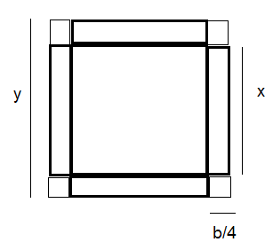
مثال لمعادلة من كتاب الخوارزمي
فان قيل لك مال و عشرة جذور تعدل 39
الحل الجبري
الحل الهندسي
x²+10x=39
نرسم مربعا طول ضلعه x ثم نرسم على طول كل ضلع مستطيلا عرضه 10/4 – يمكن في حالة معامل الجذر زوجي رسم مستطيلات عرضها 1 عددها نصف عدد الجذور عل ضلعين - و من ثم نكمل رسم المربع الكبير لنجد المطلوب
y=x+5
25+x²+10x+25=39
(x+5)²=64
x+5=8
x=3

Slide 14
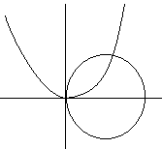
مثال لحلول عربية للمعادلات
اكتشف الخوارزمي وجود حلول غير حقيقية و لم يبحث عنها و اعتبر الحالة مستحيلة، كما لم يشر الى الحل السالب باعتبار ان المجهول هو الطول.
حل عمر الخيام للمعادلة التكعيبية
أموال وعدد تعدل جذورا
نضع:
فنجد بعد ضرب المعادلة ب x
مثال:
تطرح العدد من مربع نصف عدد الاجذار و تأخذ جذر الباقي
فان حملته على التنصيف كان جذر المال الاكبر و ان نقصته كان جذر المال الاصغر، و اعلم انه متى خرج مربع النصف مثل العدد فالنصف هو الجذر و المال هو العدد.
2x²+4=6x ننصف فنحصل x²+2=3x

